Slide 1
Nejlepší řízení inovací jako cesta k ziskovému růstu – 6 faktorů úspěchu
Řízení inovací
Pátek, 30. prosince 2012
Praha

Slide 2
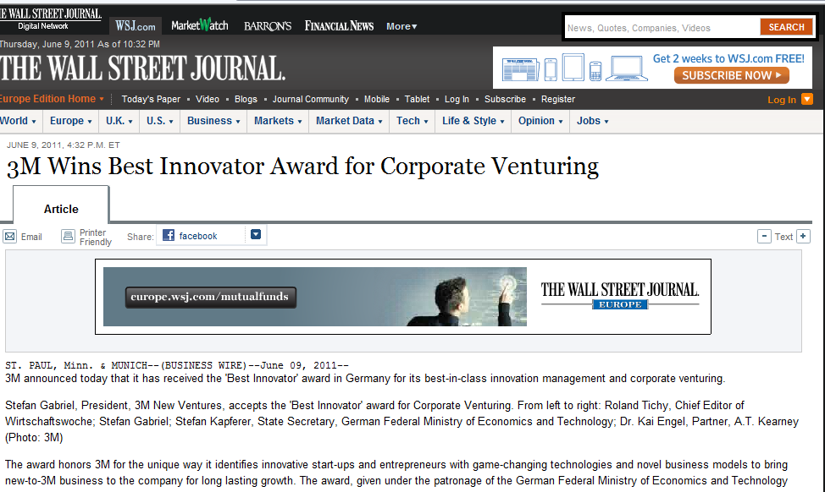
A.T. Kearney se systematicky věnuje vyhodnocování nejlepších praxí v řízení inovací již od roku 2003
A.T. Kearney a řízení inovací
A.T. Kearney renomé v oblasti inovací
Světově uznávané výsledky …
Vybrané tiskové zprávy o vítězi jedné z kategorii v roce 2011 – 3M
Best Innovator: 17 zemí, >1,500 účastníků od roku 2003 (www.best-innovator.com)
IMP³rove iniciativa: >3,000 SME uživatelů platformy (www.improve-innovation.eu)
Zdroj: A.T. Kearney

Slide 3
Nejlepší inovátoři vykazují dlouhodobě lepší výsledky než s nimi srovnatelné společnosti
A.T. Kearney a řízení inovací
Vývoj ceny akcií na burze DAX index vs. DACH Best Innovator vítězové¹ (1.1.2003 –12.10.2012, indexováno)
Růst korporátní hodnoty:
Rozdíl > ~25%
Průměrná výkonost vítězů soutěže Best Innovator v regionu DACH (Německo, Rakousko, Švýcarsko)
Zdroj: Best Innovator soutěž 2003 – 2011, A.T. Kearney analýza

Slide 4
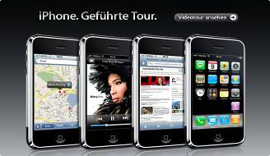
Lídři v inovacích se nesoustředí pouze na inovaci produktů, ale také na inovaci svých procesů, služeb a obchodního modelu
A.T. Kearney a řízení inovací
Druhy inovací
Produktová inovace
Definice řízení inovací
Např. Apple’s iPhone
Schopnost řídit nápady v oblasti
nových produktů, procesů, nebo služeb
nebo
zásadní vylepšení obchodního modelu
až do jejich úspěšné realizace
Procesní inovace
Např. RFID a čárové kódy v logistice
Inovace služeb
Např. flexibilní řízení zavazadel při cestování
Inovace obchodního modelu
Např. reverzní aukce eBay
Zdroj: A.T. Kearney

Slide 5
Přední inovátoři navíc systematicky adresují všechny oblasti napříč životním cyklem inovace
A.T. Kearney a řízení inovací
Nástroje na zvýšení hodnoty řízení inovací
A
B
D
Definování správné inovační strategie
Optimalizace hodnoty portfolia inovací
Zvýšení výnosnosti inovací
C
Kumulovaný profit
Makro- a tržní trendy
Zvýšení efektivnosti a rychlosti inovací
Idea
Idea
Idea
Idea
Idea
Idea
Idea
Idea
Idea
Idea
Idea
T
0
T
Spuštění
T
Profit
Čas
Potřeby skupin zákazníků
Idea
Idea
Idea
Uvedení na trh
Doba k dosažení ziskovosti
E
Vytvoření základny pro inovace (př. organizace, kultura, procesy a nástroje)
Zdroj: A.T. Kearney

Slide 6
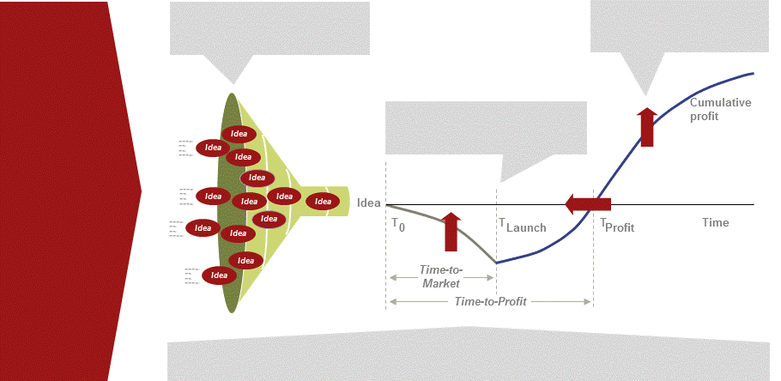
Faktor úspěchu #1: Lídři v inovacích … … věnují více pozornosti analýze tržního a technologického vývoje za účelem porozumění budoucích výzev a příležitostí. To jim umožňuje efektivní rozhodování.

Slide 7
Vítězové Best Innovator systematicky analyzují světové trhy a technologické trendy za účelem efektivního rozhodování
Faktor úspěchu #1
1
Identifikace globálních trendů je jednou z rolí v řízení inovací (% účastníků)
90%
65%
Vítězové Best Innovator
Průměr účastníků soutěže
Zdroj: A.T. Kearney Best Innovator 2012

Slide 8
Lídři v inovacích chápou dopady makro trendů do jejich vlastního businessu
Faktor úspěchu #1
1
Globální makro trendy
Ilustrativní
Kategorie makro trendů
Globalizace
Demografie
Spotřební vzorce
Přírodní zdroje a živ. prostředí
Regulace a aktivismus
Divoké karty
Demografie
Zvětšující se, mladá, populace v rozvojových zemích¹
Stagnující, stárnoucí populace v rozvinutých zemích²
Rostoucí migrace
Rostoucí urbanizace
Rozvoj rodinných struktur a role žen
Výjimka: Populace Číny, jež je stále ještě mladá ale zároveň, rychle stárnoucí díky její politice jednoho dítěte
Výjimka: Zatímco populace USA stárne, její počet bude nadále narůstat z důvodu pokračující imigrace
Zdroj: A.T. Kearney Global Business Policy Council

Slide 9
Faktor úspěchu #2: Lídři v inovacích … … využívají porozumění tržní a technologické dynamice pro nalezení správných směrů v hledání inovací. Díky tomu neinvestují do inovací více, ale lépe.

Slide 10
Směry pro hledání inovací jsou klíčovou součástí inovační strategie nejlepších inovátorů
Faktor úspěchu #2
2
Směry pro hledání inovací jsou součástí inovační strategie (% účastníků)
90%
74%
Vítězové Best Innovator
Průměr účastníků soutěže
Zdroj: A.T. Kearney Best Innovator 2012

Slide 11
Známý příklad potvrzuje důležitost správného investování: Méně, ale cíleně, je častokrát více!
Faktor úspěchu #2
2
Výdaje na R&D a EBIT společností A a B
(rok 2011, v US$ bn a % tržeb)
Ilustrativní příklad
14.5%
2.2%
-0.6% EBIT¹
31.2% EBIT
Společnost A
Společnost B
Výdaje na R&D
Upraveno o ostatní výdaje jako jednorázové náklady na restrukturalizace, výjimečné poškození a ztráty a vyčlenění Symbian k Accenture; rovněž ošetřeno o ostatní příjmy jako pozitivní rozhodnutí soudu o kartelizaci
Zdroj: A.T. Kearney analýza

Slide 12
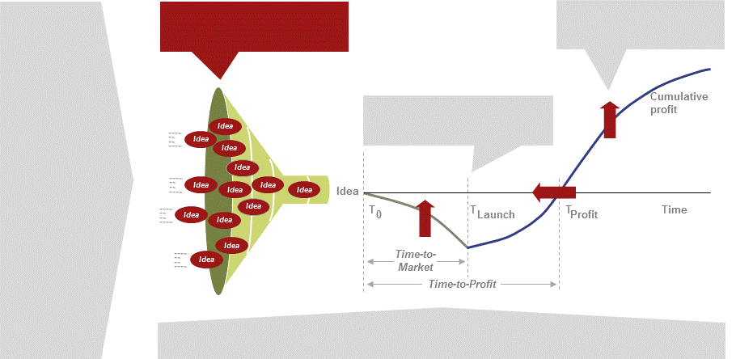
Faktor úspěchu #3: Lídři v inovacích … ... mají lepší procesy a zahrnují množství interních a externích účastníků do procesu tvorby myšlenek - neustále tak podporují vznik nových nápadů

Slide 13
Vítězové Best Innovator využívají sítě expertů a zdrojů mimo vlastní organizaci při generování a výběru nových nápadů
Faktor úspěchu #3
3
Externí spolupráce ve fázi tvorby a výběru nápadů (% účastníků)
Zákazníci
Koncoví spotřebitelé
Dodavatelé
Konkurence
Univerzity
Výzkumníci trhu
Konzultanti
Distributoři
Reklamní agentury
Aliance
Patenty
Vítězové Best Innovator
Průměr účastníků
Zdroj: A.T. Kearney Best Innovator 2012

Slide 14
Lídři v inovacích využívají otevřených, distribuovaných, inovací k pravidelnému doplňování nápadů
Faktor úspěchu #3
3
Aplikace principu otevřených inovací
Není kompletním výčtem
Jaké jsou správné směry pro hledání inovací, na které se soustředit?
BASF pravidelně spolupracuje se spotřebiteli, zákazníky a jinými účastníky inovačního ekosystému za účelem nalezení, prioritizace, a doladění klíčových trendů vedoucích k určení směrů pro hledání inovací. BASF se díky tomuto stal leaderem v chemickém průmyslu.
Na jaké myšlenky se soustředit, abychom rozvíjeli náš segment inteligentních rozvodných sítí?
GE doplnil svou zásobu nápadů k příští generaci rozvodných sítí z celosvětové spolupráce se 70 000 uživateli, která vygenerovala více než 4 000 nápadů.
GE to pomohlo přeskočit Siemens a zabezpečit si pozici 2. nejsilnějšího hráče na trhu inteligentních sítí.
Jak minimalizovat náklady na R&D a přitom zajistit naši dostatečnou diferenciaci?
Apple minimalizoval náklady na R&D tím, že se otevřel navenek za využití App-Development platformy, což mu pomohlo několikanásobně překonat Nokii
Zdroj: A.T. Kearney

Slide 15
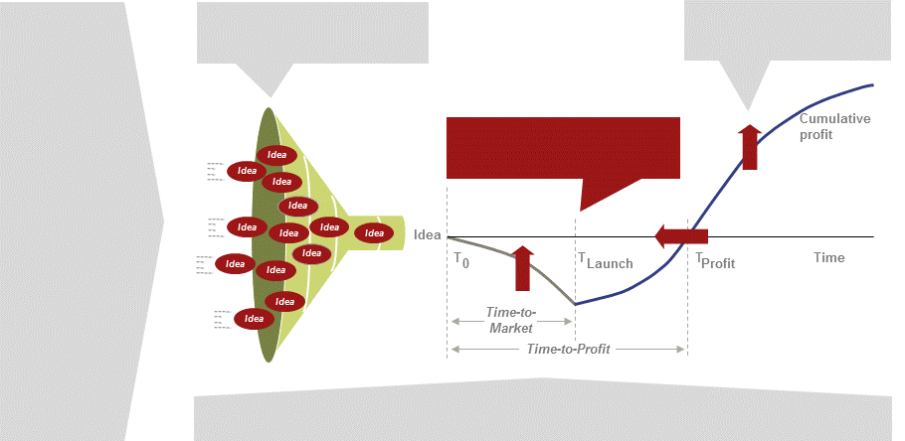
Faktor úspěchu #4: Lídři v inovacích … … rozumí síle a možnostem své inovační základny a dokáží tak lépe spolupracovat se svými dodavateli na jejich zapojení do inovačního procesu

Slide 16
U vítězů Best Innovator je součástí inovační strategie způsob, jak efektivně a včas zapojit do procesu dodavatele
Faktor úspěchu #4
4
Včasné zahrnutí dodavatelů jakou součást inovační strategie
Ano, strukturovaně zahrnuto ve strategii
Ano, zahrnuto ve strategii, ale ne strukturovaně
Nezahrnuto do strategie ale aplikováno v praxi
Vítězové Best Innovator
Průměr účastníků soutěže
Zdroj: A.T. Kearney Best Innovator 2012

Slide 17
Lídři v inovacích systematicky rozvíjejí svou inovační základnu a síť
Faktor úspěchu #4
4
Výběr dodavatelů a jejich rozvoj
Vysoká
M
G
A
Řízení inovační sítě
Strategické začlenění v souladu s vlastní inovační strategií
Společné vývojové aktivity
Inovační výkonost ve vztahu k strategickým potřebám
D
Dodava-telská inovační síť
B
C
F
H
K
Nízká
Nízká
Schopnost řízení inovací
Vysoká
Dodavatelé pro oblast inovací 1
Dodavatelé pro oblast inovací 2
Dohodnutá cesta rozvoje dodavatele
Zdroj: A.T. Kearney

Slide 18
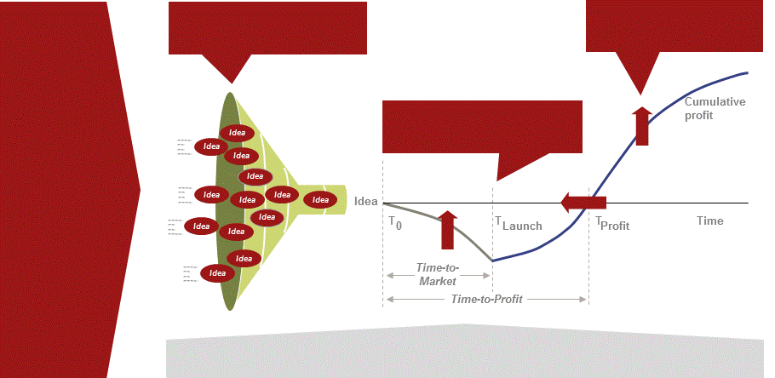
Faktor úspěchu #5: Lídři v inovacích … … využívají měření výkonnosti napříč vícero funkčními oblastmi za účelem konzistentního řízení životního cyklu inovací

Slide 19
Vítězové Best Innovator řídí inovace konzistentně a pečlivě, napříč celým inovačním cyklem
Faktor úspěchu #5
5
Rozsah řízení portfolia inovací
Směry pro hledání inovací
Portfolio nápadů
Portfolio vývoje nových produktů
Portfolio nových spuštění
Portfolio běžících produktů
Konzistentní využití KPI je důležitou součástí v průběhu celého životního cyklu inovací
Zdroj: A.T. Kearney Best Innovator 2012
Vítězové Best Innovator
Průměr účastníků soutěže

Slide 20
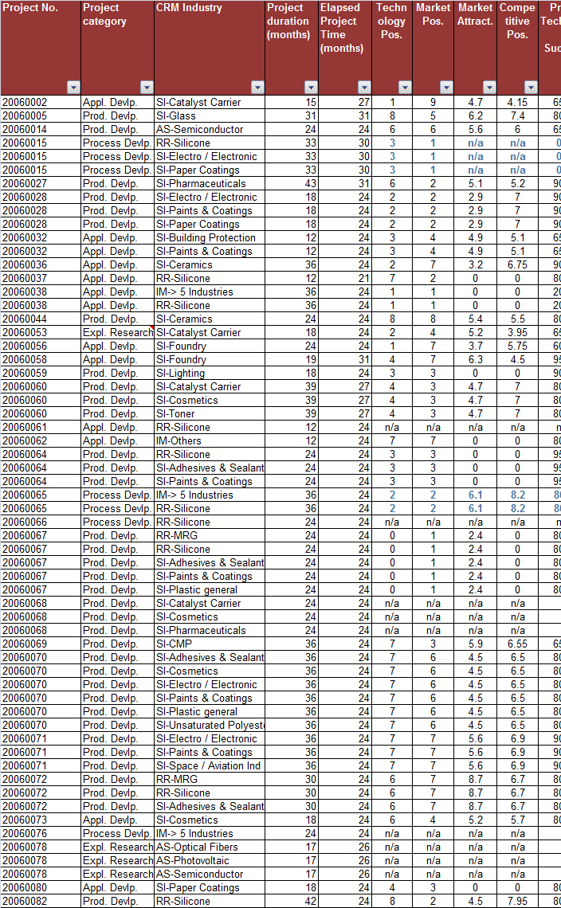
Lídři v inovacích nekompromisně řídí své portfolio inovací za pomocí vybraných KPIs umožňující jejich třídění
Faktor úspěchu #5
5
Postup při třídění inovačních iniciativ
Nejlepší praxe
Vytvoření hlavního seznamu projektů
Výpočet KPI
Třídění
Identifikace kandidátů pro vyřazení
#1 Tržní návratnost
Tržní návratnost
Průměrná tržní ziskovost 2
x
Očekávané roční výnosy projektu p.a. (08-17)
=
Projekty
#2 Rozpočtová výnosnost
NPV
Normalizace
Vážené skóre projektů
Rozpočtová výnosnost
=
Dostupný rozpočet
Projekty
#3 Tržní adekvátnost
10
Projekt 5
Nechat
Tržní adekvátnost
Atraktivita pro trh
Konkurence- schopnost
9
Projekt 4
=
x
8
Horní hranice
Vážení
7
Projekt 3
Sledovat
#4 Rychlost přínosu
6
Spodní hranice
Rychlost přínosu
Pravd. úspěchu
x 100
KPI x a%
KPI x b%
KPI x c%
KPI x d%
5
=
Doba uvedení na trh
4
Projekt 2
#5 ECV¹ Vývoj
Součet vážených bodů
3
Zastavit
ECV Vývoj
=
∆ ECV
2
Uplynulá doba projektu
1
Projekt 1
#6 Omezenost zdrojů
0
Omezenost zdrojů
=
Počet projektů, které zahrnují využití klíčového, omezeného zdroje ve stejný čas
1. ECV = Expected Commercial Value = Očekávaný komerční přínos
Zdroj: A.T. Kearney

Slide 21
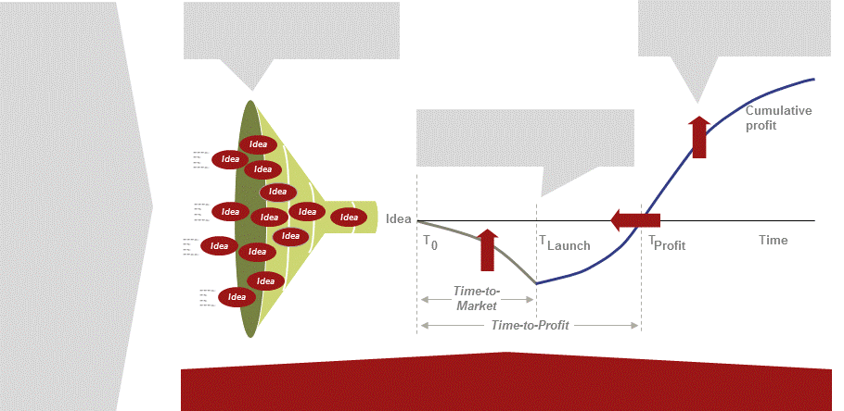
Faktor úspěchu #6: Lídři v inovacích … … využívají vhodných řídicích struktur k prosazení funkčního prostředí inovační kultury a k určení směrů růstu

Slide 22
Vítězové Best Innovator vytvářejí kulturu pro inovace
Faktor úspěchu #6
6
Prvky kultury inovací
Maximální skóre
Nadšení pro inovace
Otevřenost novým nápadům
Představivost a tvořivost
Připravenost ke změně
Vítězové Best Innovator
Průměr účastníků soutěže
Zdroj: A.T. Kearney Best Innovator 2012

Slide 23
Lídři v inovacích aktivně utvářejí svět, dříve nežli svět přinutí měnit je - i za cenu náročných transformačních programů
Faktor úspěchu #6
6
Transformační cesta CEWE Color
(Schéma příjmů)
Nejlepší praxe
Transformace analog/digitál
Regionální expanze na analogovém trhu
Růst v digitálním segmentu
1990
2000
2010
2012
Analog
Digital
Retail
Zatímco konkurence zažívá následovné:
Agfa Photo: bankrot
V-Dia: bankrot
Kodak: Úprava fotografií zrušena
Konica Minolta: Segment fotografií zrušen
Fuji Film: Ztráta v roce 2009
Restart růstu:
CEWE PHOTO Book je možné objednat jak po internetu, tak přes existující retail síť
Další tržní aplikace (osobní kalendáře, pohledy, atd.)
3
Zdroj: Best Innovator soutěž
Notes:
23

Slide 24
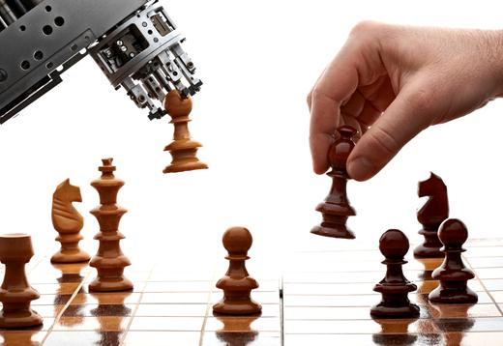
Na závěr ...
Řízení inovací NENÍ umění, ...
... ale je to schopnost!
Zdroj: A.T. Kearney

